Slide 1
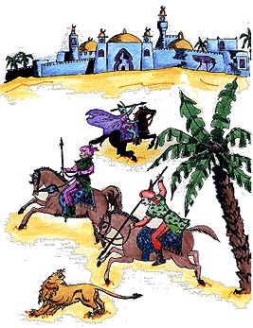
Unità di Apprendimento
L’Islam
dalle origini all’espansione
secoli
VII –VIII

Slide 2
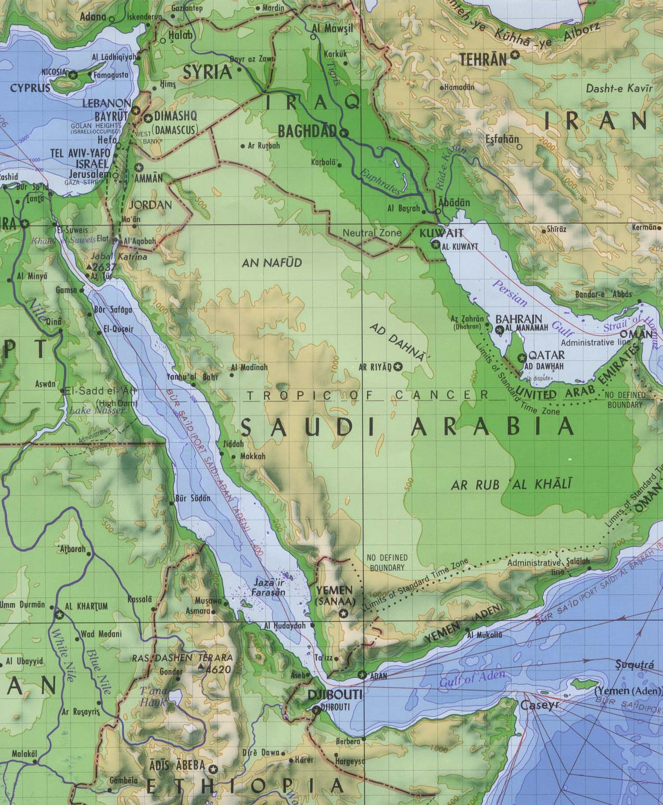
LA PENISOLA ARABICA
La penisola arabica è un territorio molto esteso, per lo più desertico, circondato dai seguenti mari:
A nord ovest
Mar Mediterraneo
Ad ovest
Mar Rosso
A sud est
Mar Arabico
A sud
Golfo di Aden

Slide 3
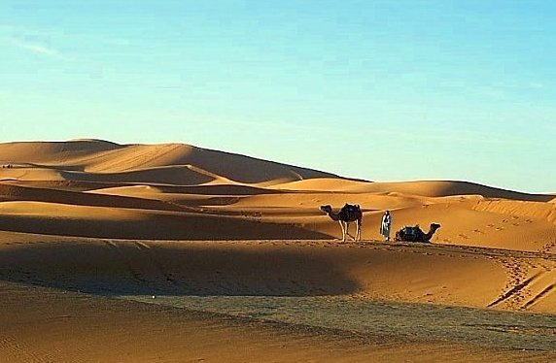
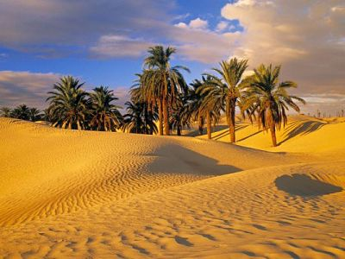
LA PENISOLA ARABICA
L'Arabia è una terra con un clima arido in cui le piogge sono molto scarse e la maggior parte del territorio è occupato dal deserto. Vi si trovano ogni tanto delle oasi, unici luoghi in cui c’è acqua. Qui sono sorti villaggi, poi sviluppatisi in città. Già dai tempi più antichi, vi vivevano stabilmente delle popolazioni sedentarie, costituite da gruppi di artigiani, commercianti e contadini, i quali coltivavano piante di cereali, come grano e orzo, e palme da dattero.

Slide 4
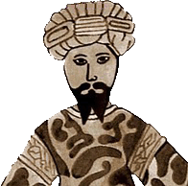
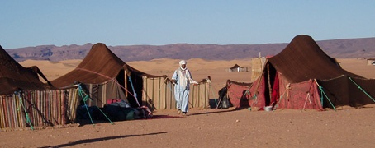
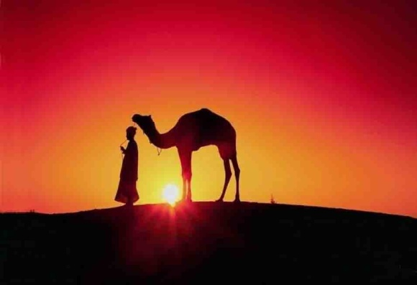
I BEDUINI
Nel VII sec., nella zona centrale desertica, vive una popolazione nomade di pastori e commercianti, i beduini. Essi trasportano le loro merci con i dromedari e abitano nelle tende. Per sopravvivere fanno razzie: i predoni del deserto derubano gli abitanti delle oasi o le carovane di passaggio. I beduini sono divisi in tante tribù, in lotta tra loro, e a capo di ogni tribù c‘è un uomo saggio e coraggioso chiamato sceicco.

Slide 5
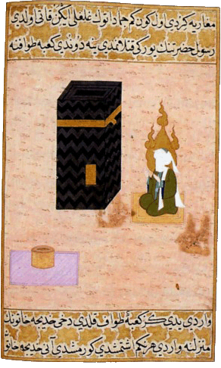
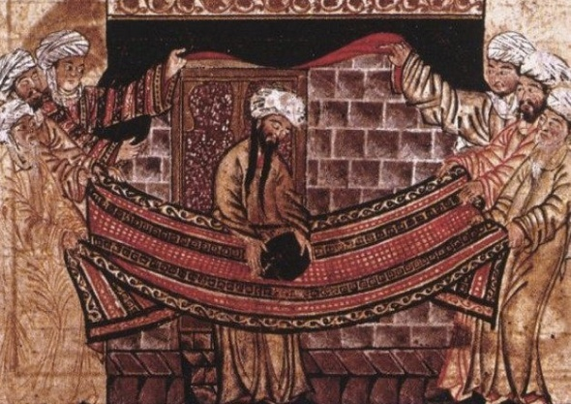
LA RELIGIONE
I beduini erano politeisti, ogni tribù adorava divinità diverse. L'unica cosa che avevano in comune, oltre alla lingua araba, era La Mecca, la città sacra a tutti gli arabi, che vi andavano una volta l'anno in pellegrinaggio per adorare la Pietra Nera. Il meteorite, considerato di origine divina, era custodito in un edificio di forma cubica, chiamato Kaaba. La città era meta anche di mercanti che vi giungevano per vendere le merci ai pellegrini ed era governata da una potente tribù di commercianti: i Coreisciti.

Slide 6
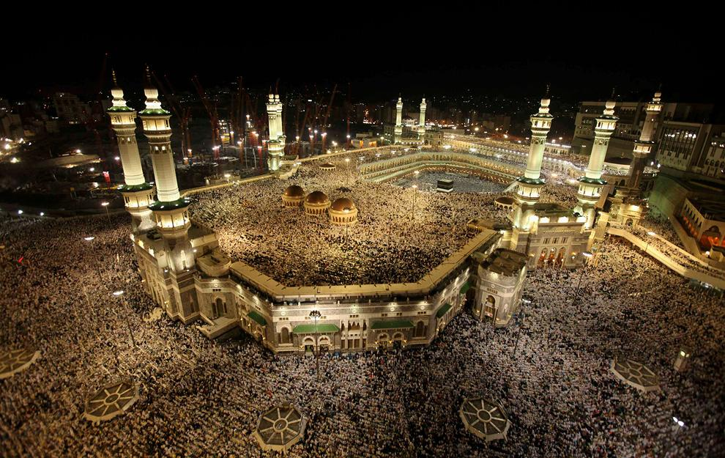
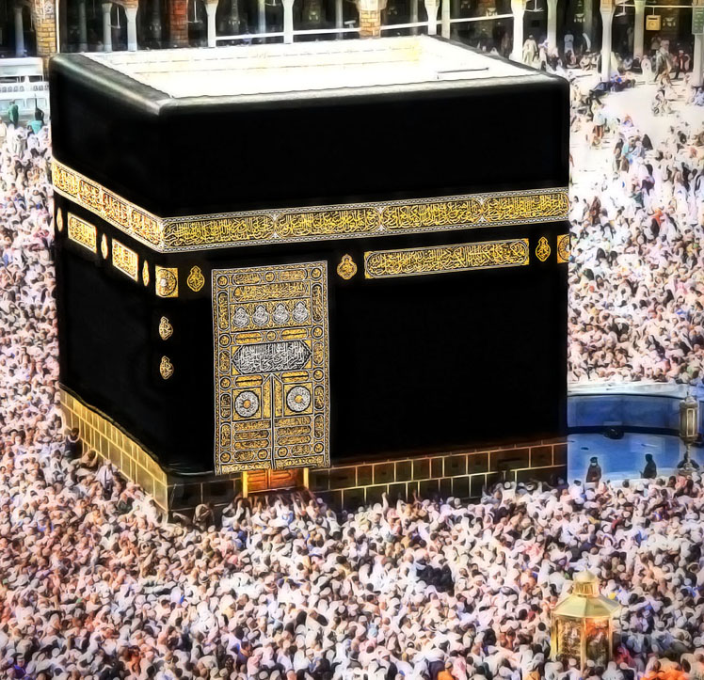
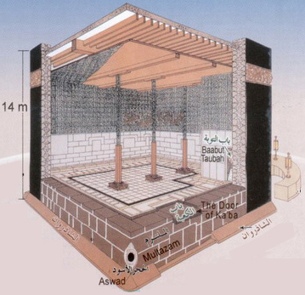
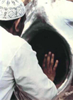
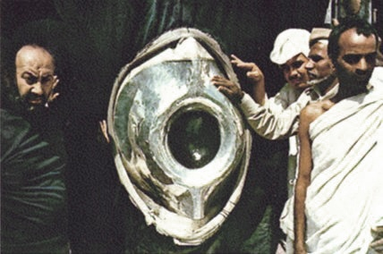
LA MECCA

Slide 7
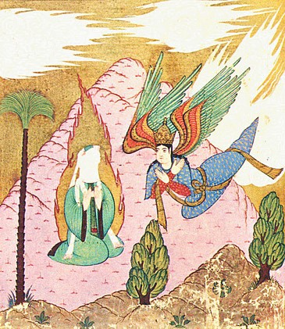
Maometto
Maometto nasce alla Mecca nel 570, resta orfano e viene allevato dal nonno mercante, con il quale fa lunghi viaggi. Entra in contatto con culture diverse e subisce l’influenza delle due religioni monoteiste, ebraica e cristiana. Nel 610, secondo la tradizione, gli appare l’arcangelo Gabriele, il quale gli rivela che l’unico vero Dio è Allah e che lui sarà il suo profeta. Da allora inizia a predicare la nuova religione monoteista: l’islam
la visione di Maometto

Slide 8
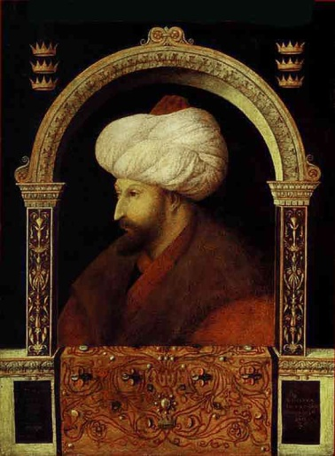
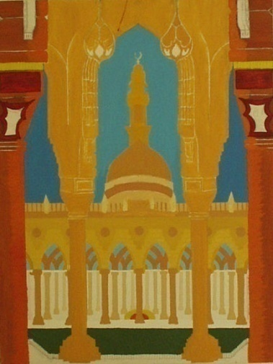
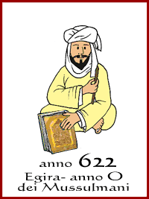
L’ÈGIRA
I mercanti di La Mecca si rendono conto che la diffusione della nuova religione monoteista può far diminuire i commerci dovuti all’afflusso dei pellegrini, i quali vi si recavano in gran numero per adorare varie divinità. Maometto è quindi perseguitato e costretto, a rifugiarsi a Yatrib, la futura Medina , la città del Profeta. Il 622, anno dell’ègira, la fuga di Maometto, diventa l’anno zero dei seguaci dell’islam: i mussulmani.
Nel 630 Maometto, con un folto gruppo di fedeli, riesce però a conquistare La Mecca e la consacra al culto di Allah. Nel 634, due anni dopo la sua morte, l’intera Penisola arabica era convertita alla fede islamica.

Slide 9
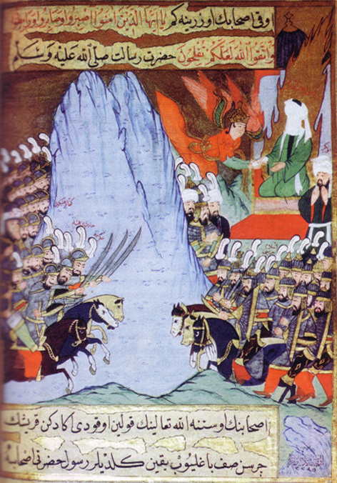
islam: sottomissione a dio
La rivelazione di Allah a Maometto è raccolta nel Corano, il libro sacro contiene i principi della fede, le regole che il fedele deve seguire per andare in paradiso e molte indicazioni sulla vita sociale e politica.
I seguaci dell’islam, i mussulmani, devono accettare la volontà di Dio, che si manifesta nei fatti di tutti i giorni, e, per diffondere la religione islamica, hanno il dovere di combattere la jihad, “guerra santa”, che dopo la morte di Maometto diventa una guerra di conquista.

Slide 10
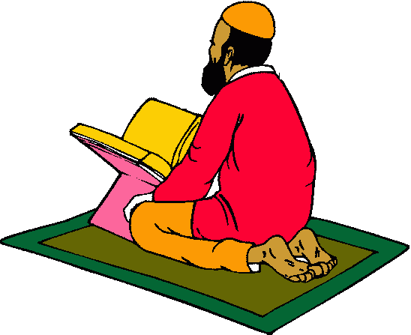
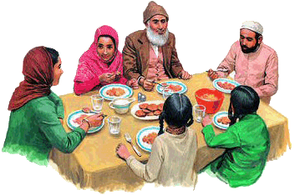
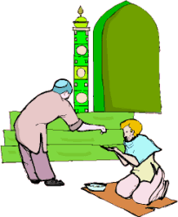
I 5 pilastri dell’islam
I 5 pilastri della fede sono i 5 principi fondamentali su cui si basava l’insegnamento di Maometto.
Testimoniare che Allah è l’unico dio e che Maometto il suo profeta.
Pregare 5 volte al giorno in direzione di La Mecca e andare ogni venerdì alla moschea.
Digiunare nel mese del Ramadan per condividere la fame e la sete con i poveri.
Fare l’elemosina.
Fare almeno una volta nella vita un pellegrinaggio a La Mecca.

Slide 11
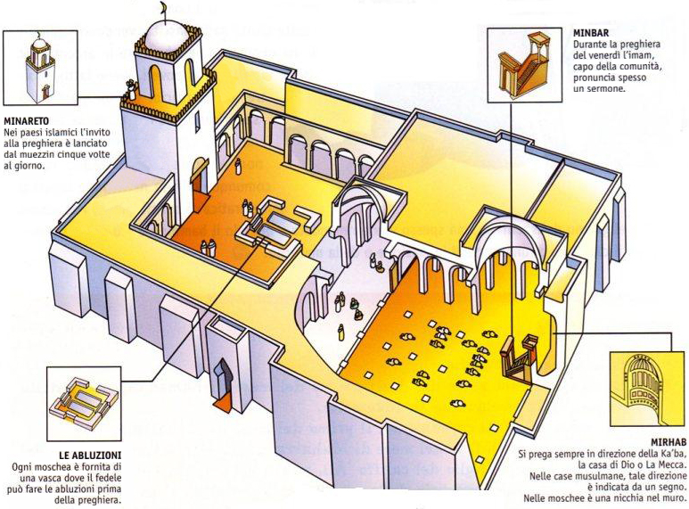
La moschea

Slide 12
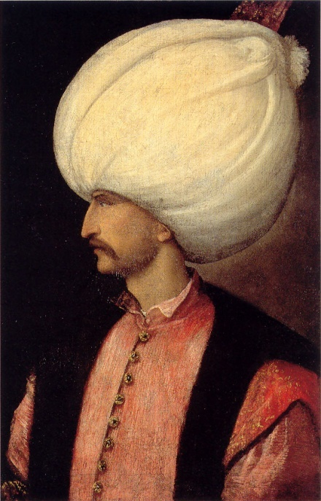
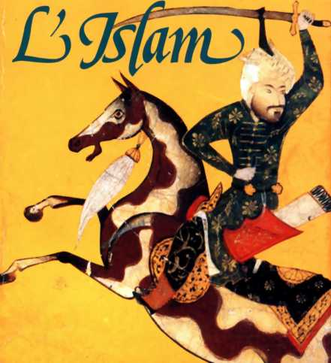
I successori di maometto
Nel 632, dopo la morte di Maometto, iniziano aspre lotte per designare il successore, il califfo, che detiene sia il potere sia religioso sia politico. I primi quattro, tutti appartenenti alla famiglia di Maometto, sono eletti dagli esponenti più importanti di varie tribù. Sotto la guida dei califfi elettivi, dal 636 al 645, ha luogo la prima espansione araba con la conquista di: Siria, Egitto e Palestina. Nel 655, gli arabi sconfiggono l’Impero Persiano e, per sottomettere anche l’Impero Bizantino, si trasformano da abili cavalieri in esperti navigatori, cominciando a praticare la pirateria.

Slide 13
Califfi ereditari
Nel 661, una potente famiglia di mercanti della Mecca, gli Omayyadi, si impadronisce del califfato, e lo rende ereditario, durante tale periodo si ha la massima espansione dell’islam da Oriente a Occidente, fino all’Europa con la conquista di Spagna e Portogallo. In molte zone dell’Asia e dell’Africa l’economia riceve un forte impulso. In Europa giungono nuovi prodotti, quali riso, cotone, arancio e zafferano e si diffondono le banche e le società d’affari, che gli Arabi avevano conosciuto in Oriente. Inoltre, progredisce l’agricoltura grazie ai nuovi sistemi di irrigazione e al mulino a vento; si sviluppa l’artigianato, in particolare: tessuti, armi e carta.

Slide 14
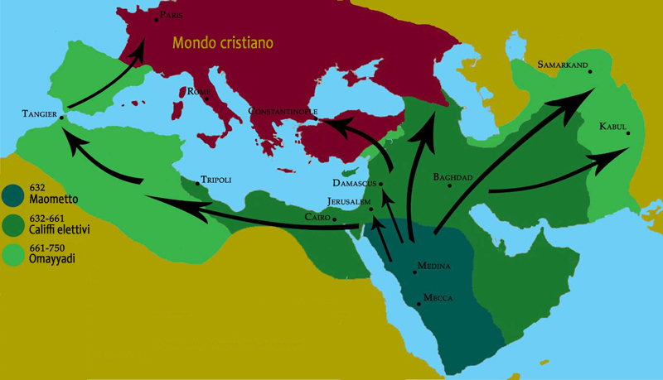
L’espansione islamica
In 2 secoli gli Arabi creano un vasto impero che si estende dall’Oceano Atlantico a quello Indiano. Dal 661 al 750, sotto la dinastia degli Omayyadi, avviene la seconda espansione araba, la più importante. Dopo la caduta del regno visigoto, nel 711 gli Arabi invadono la Spagna e tentano poi di entrare in Francia ma sono fermati da Carlo Martello a Poitiers nel 732.

Slide 15
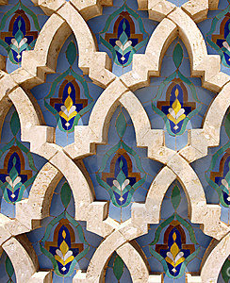
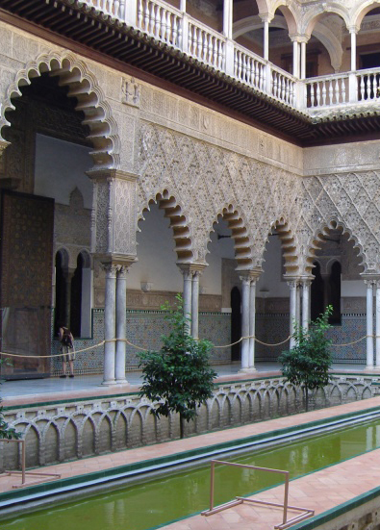
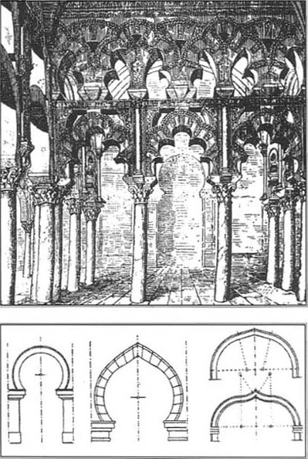
Califfi ereditari: abbasidi
Nel 750, dopo un duro scontro, che porta anche alla divisione tra sunniti e sciiti, agli Omayyadi subentra la dinastia degli Abbasidi, che mantiene il potere per 3 secoli, durante i quali la civiltà islamica raggiunge il massimo splendore. Gli arabi diventano tolleranti con i popoli sottomessi e si aprono alla loro cultura, in certi casi superandola, come nella matematica. A loro si devono i numeri arabi e il sistema decimale, nonché la trasmissione di molte opere di autori greci tradotte in lingua araba. Creano un nuovo stile architettonico e originali decorazioni geometriche, per il divieto di riprodurre uomini e animali.

Slide 16
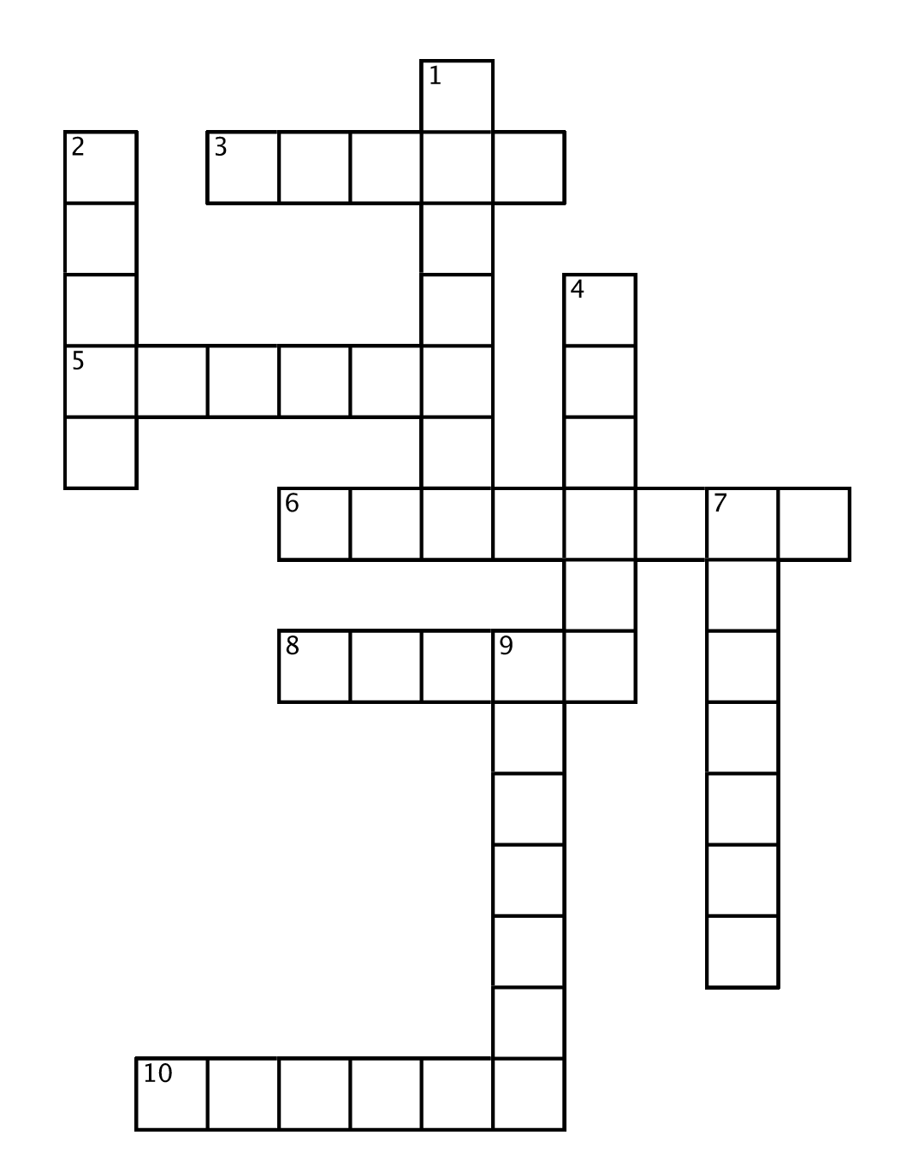
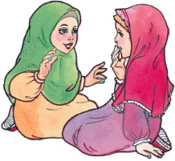
CRUCIVERBA
Orizzontali:
3. La fuga di Maometto
5. Il libro che contiene i precetti dell'Islam
6. La battaglia vinta da Carlo Martello
8. Conteneva un Meteorite
10. Quelli arabi hanno rivoluzionato la matematica.
Verticali:
1. Assalivano i mercanti
2. Città Santa
4. Vi si rifugiò Maometto
7. E' il mese del digiuno
9. Pastori nomadi della Penisola arabica.

Slide 17
LA LINEA DEL TEMPO
Abbina le lettere ai numeri e disponi gli avvenimenti storici in ordine cronologico seguendo la linea del tempo.
A)
Egira
B)
Maometto conquista La Mecca e sconfigge l’idolatria
c)
Nascita di Maometto
d)
L’islam si diffonde in tutta la Penisola Arabica
e)
La carica di Califfo diventa ereditaria
f)
Visione di Maometto
g)
Morte di Maometto
h)
Sconfitta Impero Persiano
570
¶
610
∙
622
¸
630
¹
632
º
634
»
655
¼
661
Ñ
… … … … … … … …
Scrivi sopra i puntini le lettere corrispondenti agli eventi
C) F) A) B) G) D) H) E)

Slide 18
COMPLETA LA TABELLA
Ricostruisci gli avvenimenti storici inserendo nella tabella le date o i nomi dei rispettivi protagonisti
Date | Chi? | Cosa fa
750 | Abbasidi | Sotto il loro dominio la civiltà islamica raggiunge il massimo splendore.
661 | Coreisciti | Una potente famiglia di mercanti si impadronisce del califfato e lo rende ereditario.
630 | Maometto | Conquista La Mecca e la consacra al culto di Allah sconfiggendo l’idolatria.
665 | Omayyadi | Sconfiggono l’Impero Persiano
622 | Maometto | Si rifugia a Yatrib a causa delle persecuzioni da parte dei mercanti.
636 - 645 | Omayyadi | Realizzano la prima espansione araba conquistando ampi territori.
632 | Maometto | Muore e viene eletto il primo successore, Abū Bakr suo cognato.
711 | Omayyadi | Conquistano la Penisola Iberica.

